Slide 1
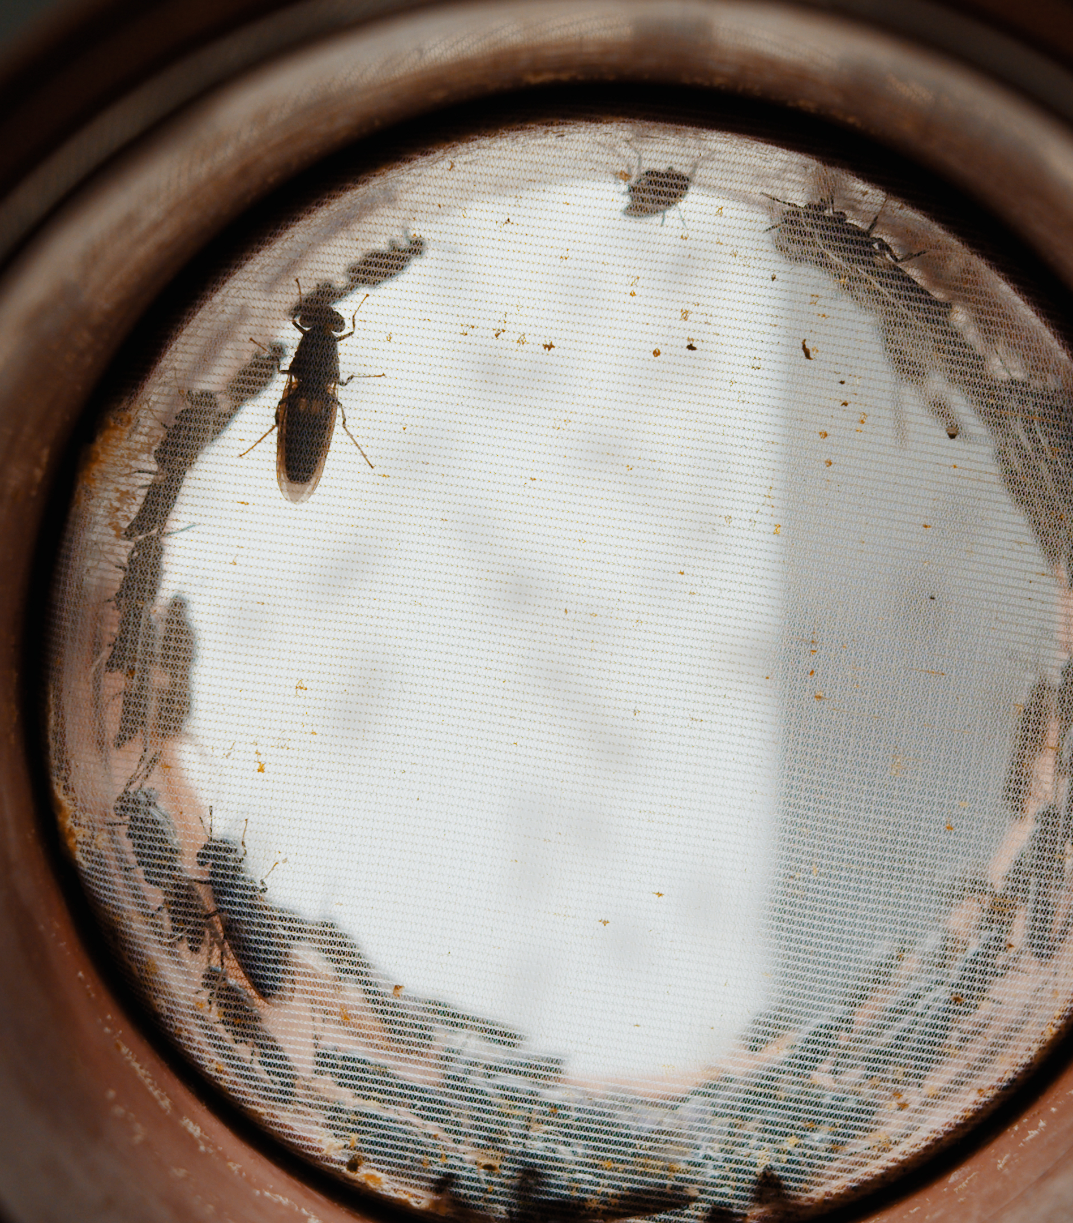


Bæredygtige proteiner
- fra insekter til fiskefoder
Lektion 3: bæredygtige proteiner 3 - proteiner

Slide 2
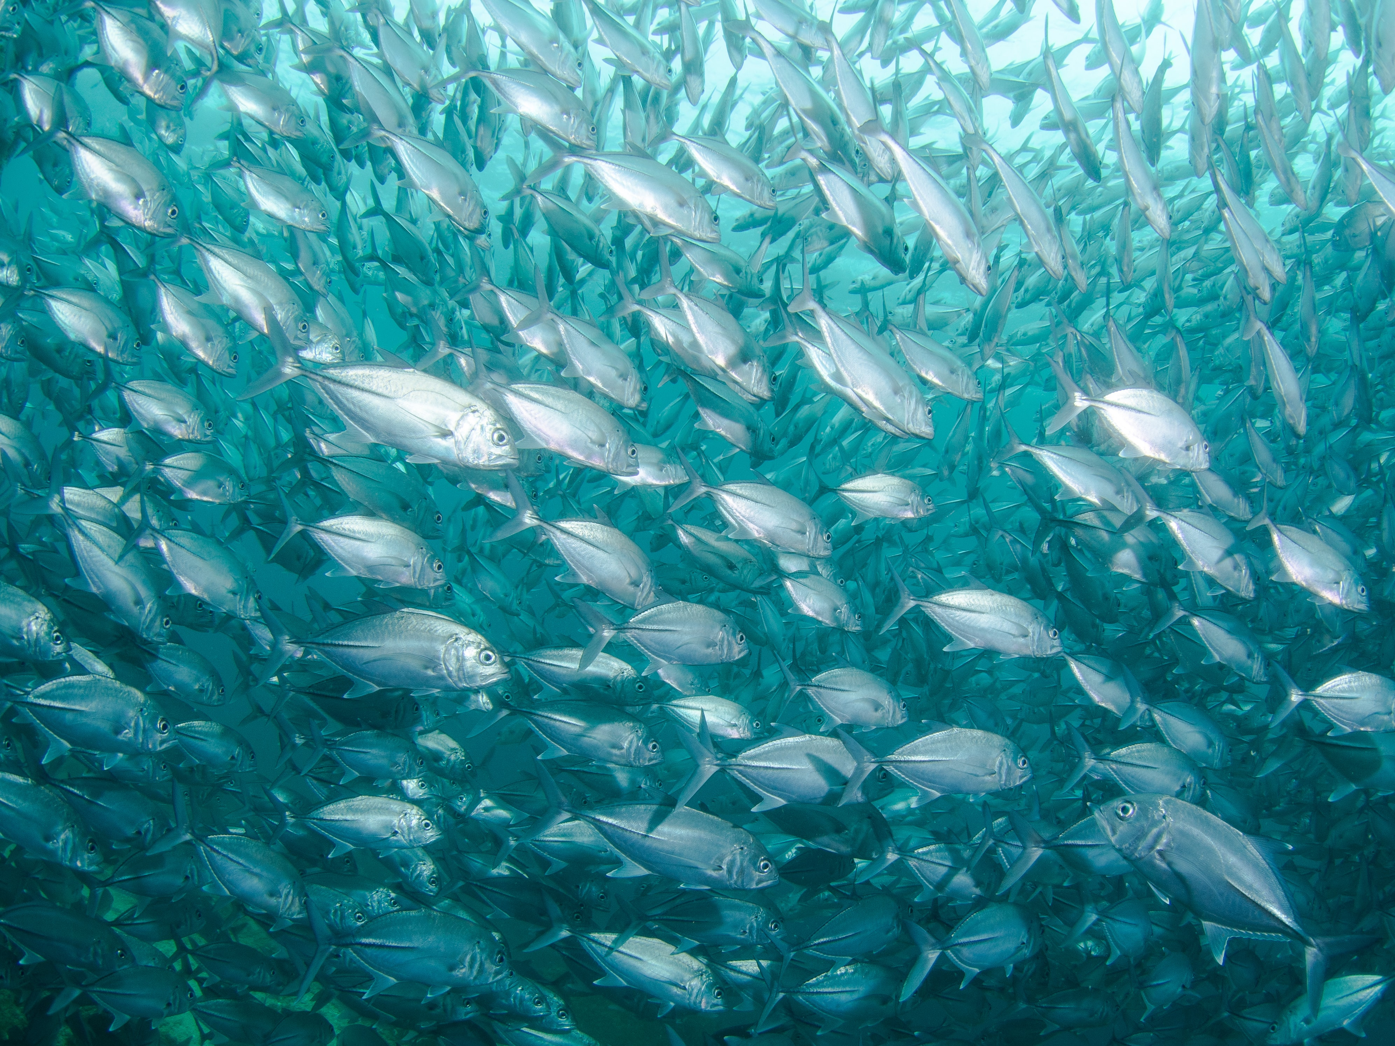
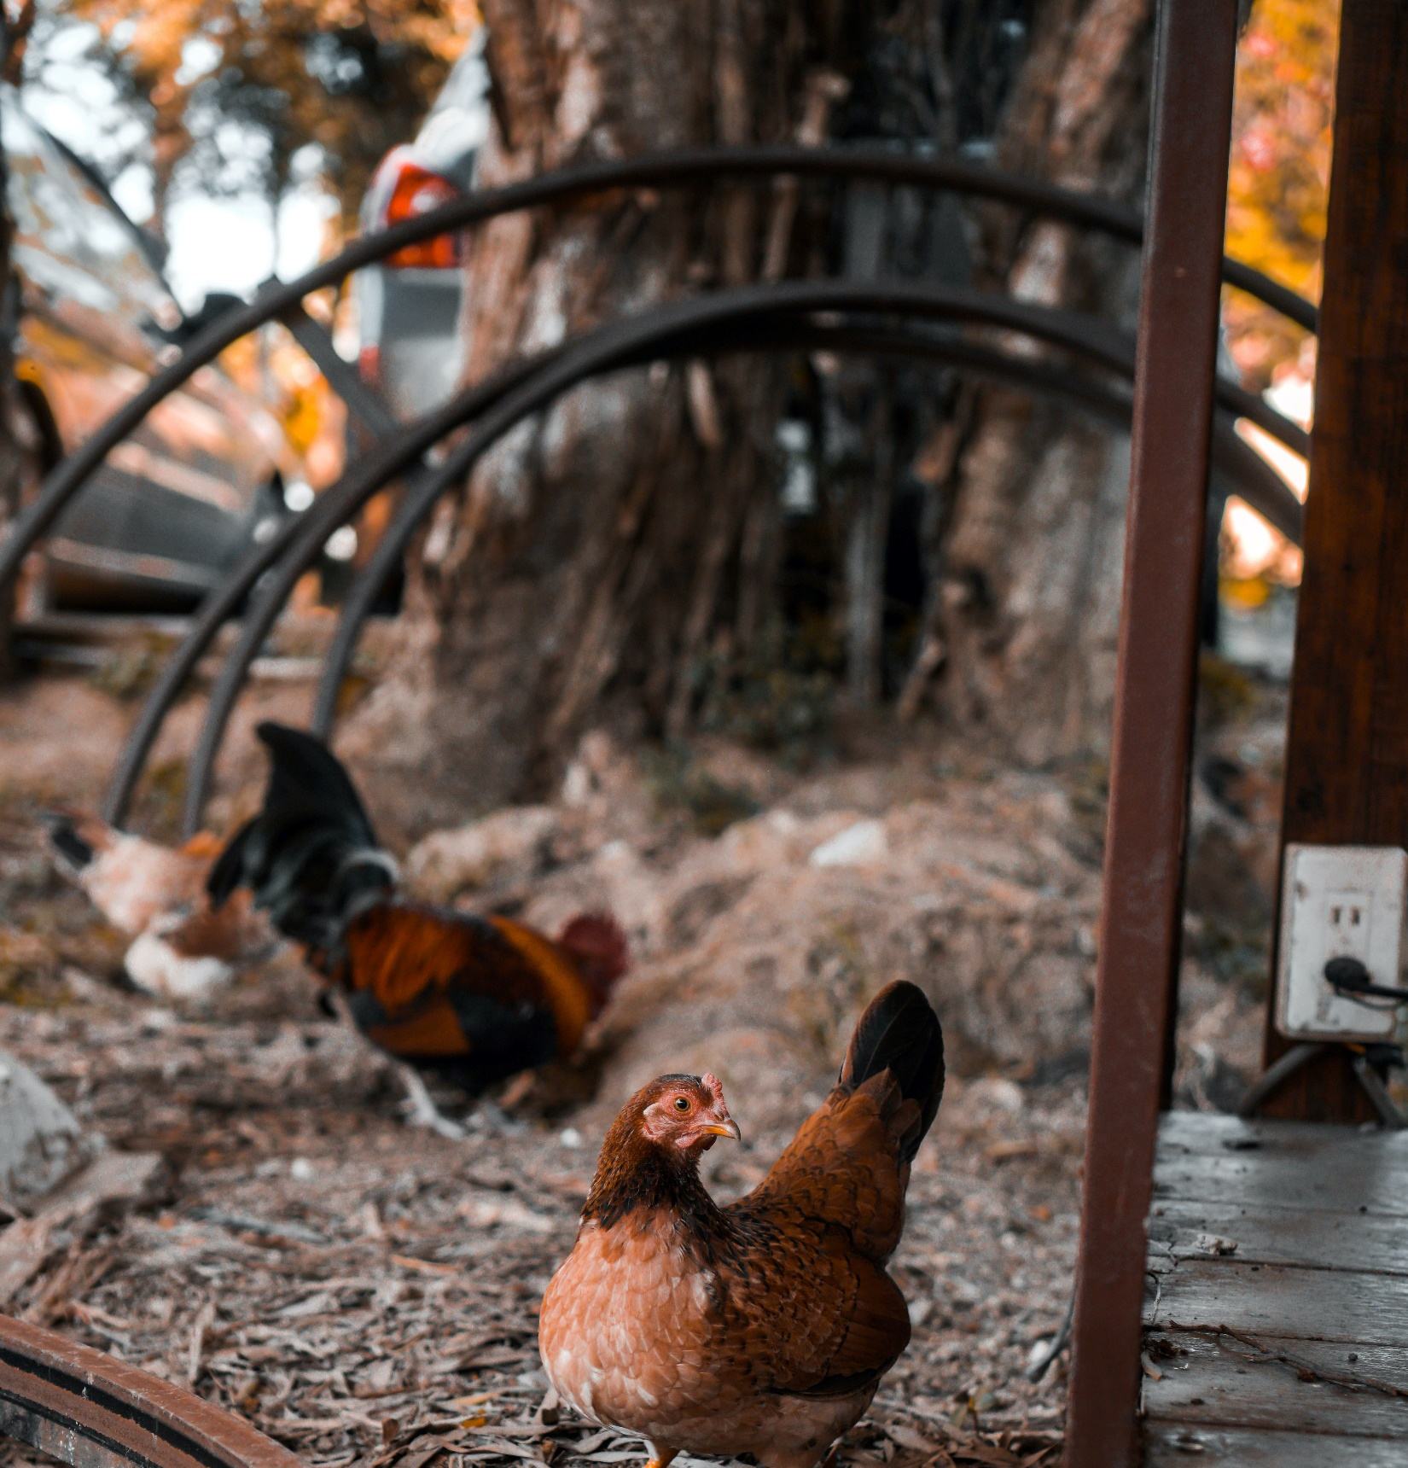
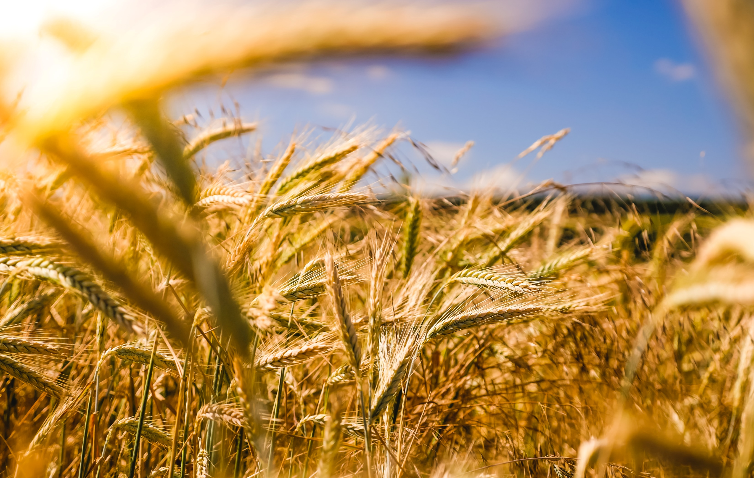
Proteiner – lektion 3
Læringsmål
Forklare proteiners opbygning og foldning med primær, sekundær, tertiær og kvaternær struktur
Kende til enzymers funktion.
Notes:
Photo by jean wimmerlin on Unsplash
Photo by Raphael Rychetsky on Unsplash
Photo by Lisanto 李奕良 on Unsplash

Slide 3
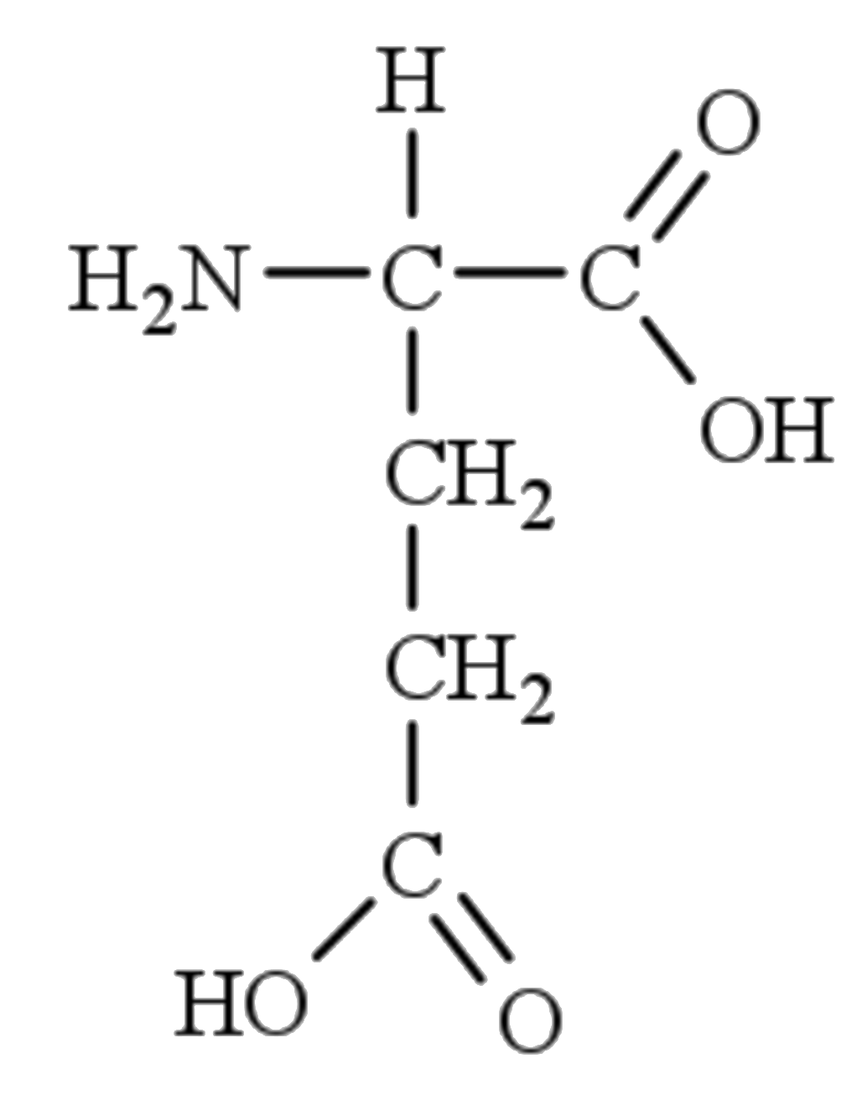
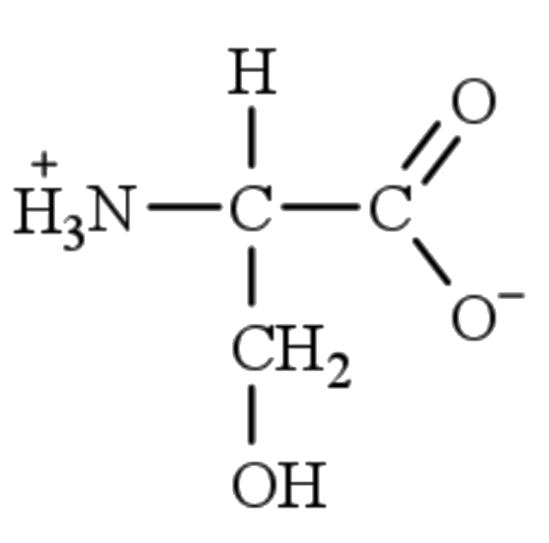
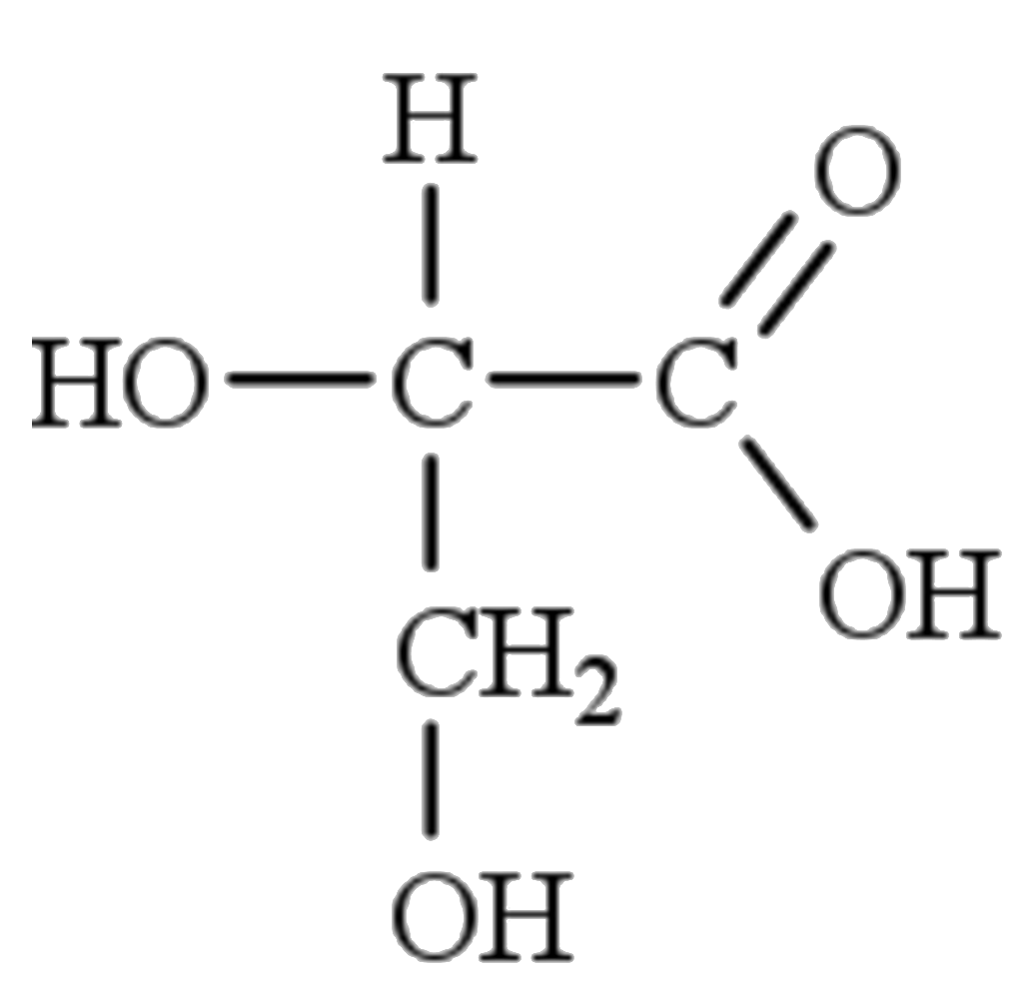
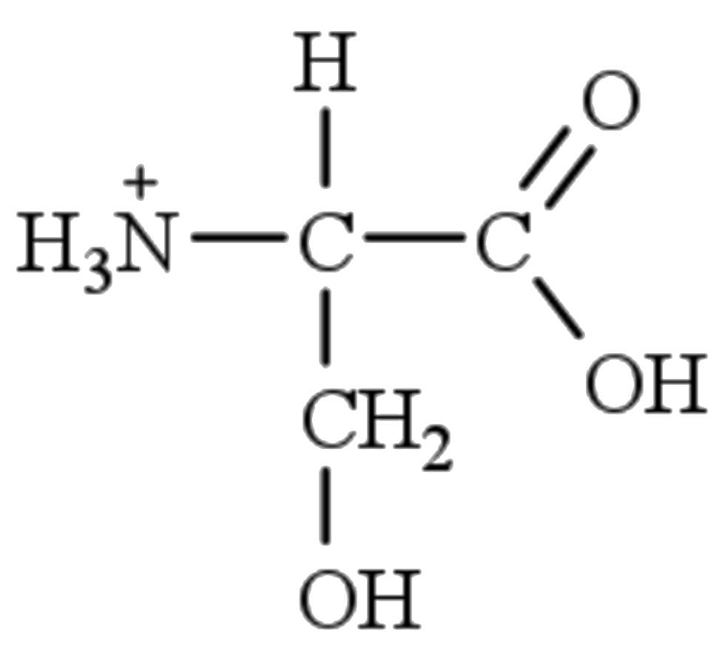
opvarmning
Hvad kan man sige om disse molekyler?
A B C D

Slide 4
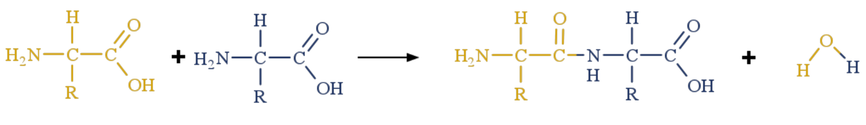
Peptidbinding – fra sidst
To (og flere) aminosyrer kan bindes sammen ved at lave en kondensationsreaktion, hvor vand fraspaltes, og der dannes et amid med en peptidbinding.
Gør man dette gentagne gange, får man et peptid eller et protein.
Da dette hurtigt bliver meget store molekyler, kaldet makromolekyler, opstår der mulighed for, at makromolekylet kan krølles sammen på forskellige måder, og at der kan være en energigevinst ved at gøre dette.
Man kan betragte denne egenskab, at krølle sig sammen, ved at zoome mere eller mindre ind på molekylet.
Man kalder dette de forskellige strukturer – primær, sekundær, tertiær og kvaternær.

Slide 5
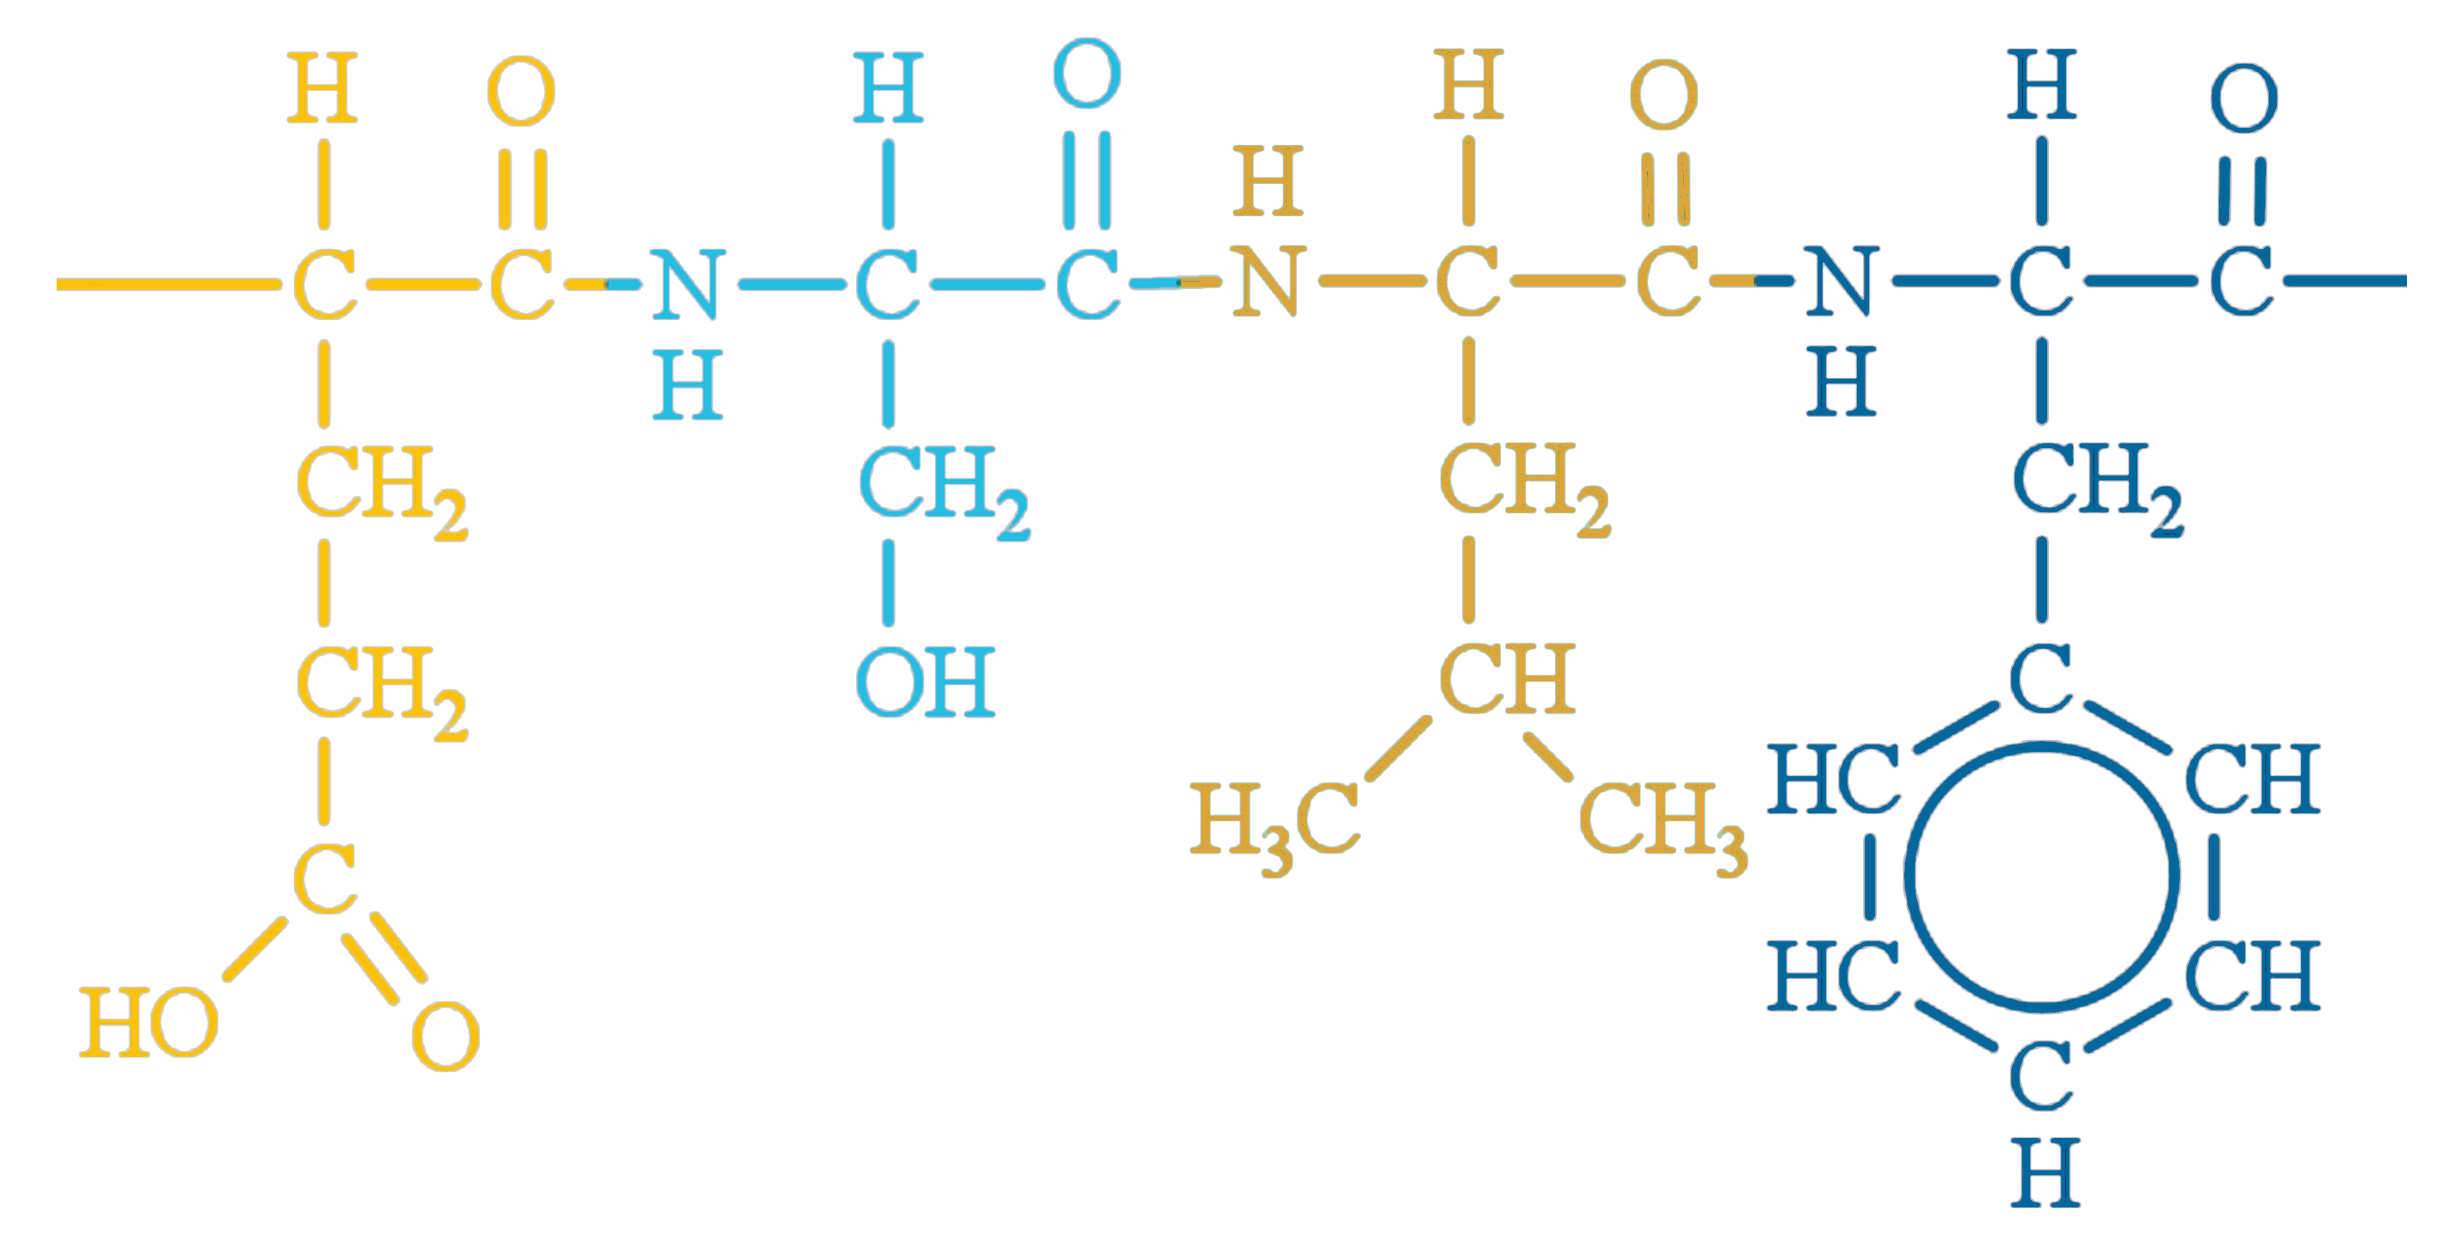
Primær struktur
Beskriver man rækkefølgen af aminosyrer, der sidder sammen i den lange polypeptidkæde, beskriver man den primære struktur i proteinet.
I den primære struktur holdes proteinet sammen af peptidbindinger.
Glutaminsyre-Serin-Valin-Phenylalanin
Glu-Ser-Val-Phe
E-S-V-F
Man kan se, at peptidbindingerne laves i den ene del af aminosyrerne, og denne del omtales ofte som backbone’et .

Slide 6
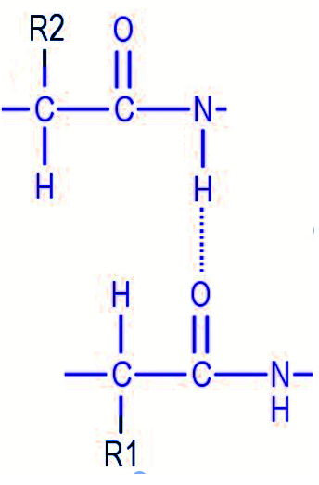
SEKUNDÆR STRUKTUR
I den sekundære struktur holdes sammen af hydrogenbindinger mellem –NH og =O fra forskellige amider i proteinets backbone.
Dette opnås ved enten at folde backbone’et i α-helixer eller β-sheets.

Slide 7
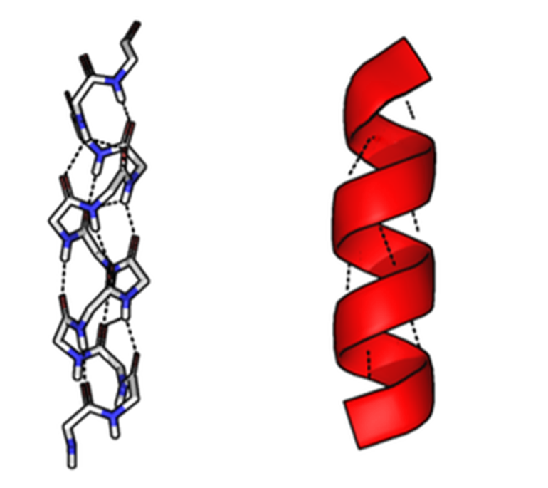
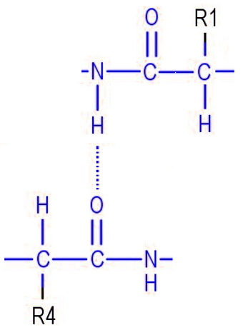
alfa-HELIXER
I α-helixer snurrer backbone’et rundt om sig selv, så hver 4. amid ligger overfor hinanden.
Zoomet ind på fire aminosyrer: Udsnit af α-helixer og typisk illustration:
Aminosyre 1
Aminosyre 4
Video af alfa-helix: https://youtu.be/3DnDf8URZrg
Aminosyre 2
Aminosyre 3
Notes:
Alfa-helix- og beta-sheet-tegninger, Thomas Shafee, https://commons.wikimedia.org/wiki/File:Alpha_beta_structure_(full).png

Slide 8
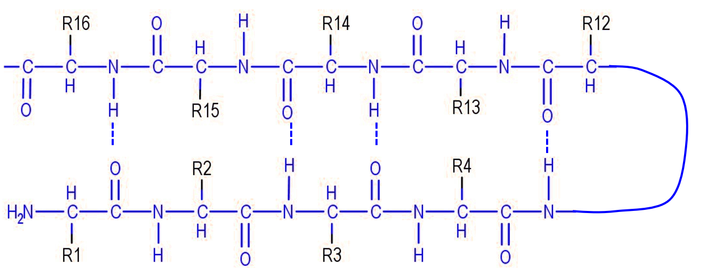
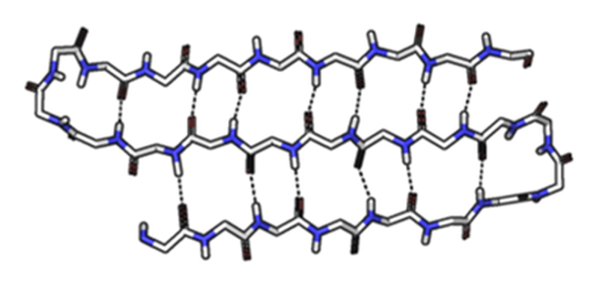
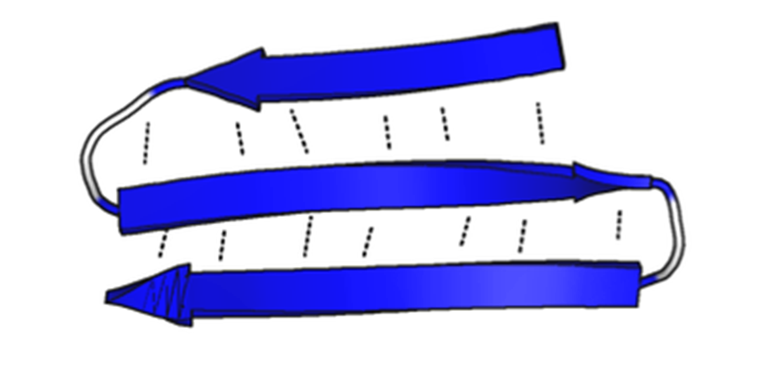
Beta-sheets
I β-sheets laver backbone’et lige plader og vender disse mod hinanden.
Zoom ind på fire par aminosyrer over for hinanden:
Udsnit af β-sheet Typisk illustration af β-sheet
Video af β-sheets: https://youtu.be/jT1XvChhJ8Y
Notes:
Alfa-helix- og beta-sheet-tegninger, Thomas Shafee, https://commons.wikimedia.org/wiki/File:Alpha_beta_structure_(full).png

Slide 9
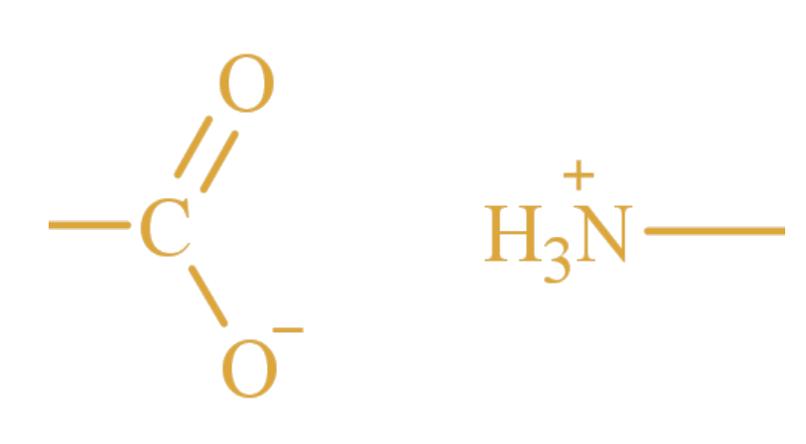
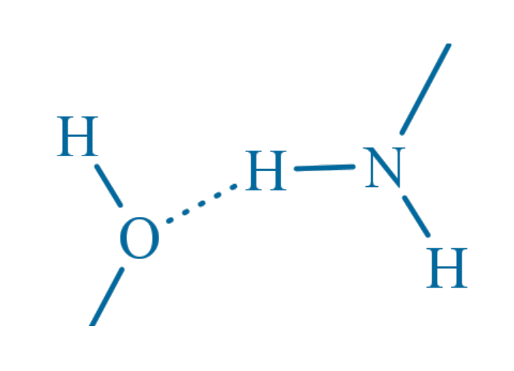
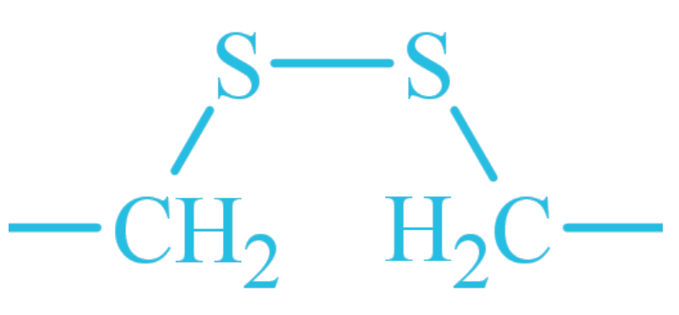
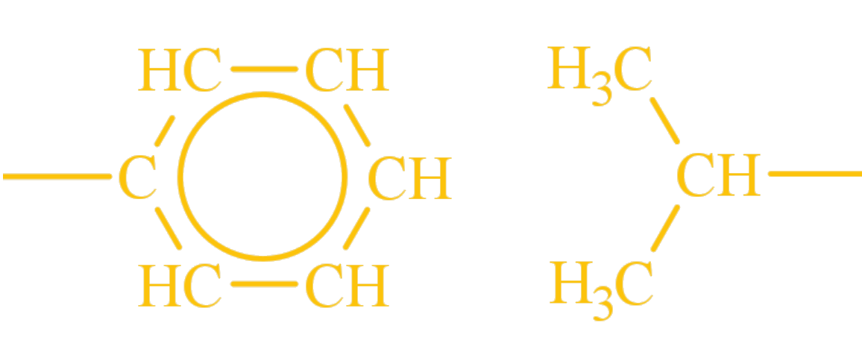
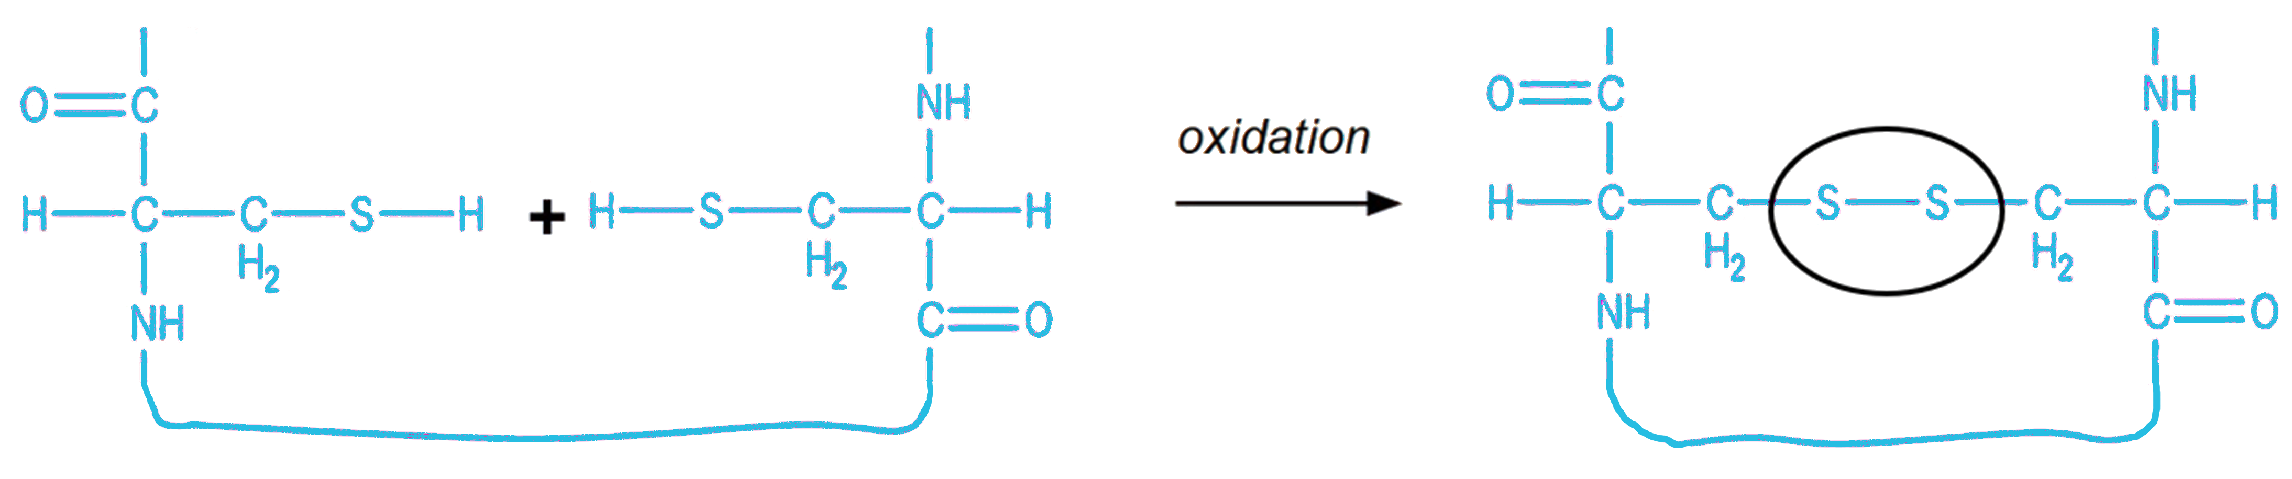
Tertiær struktur
I den tertiære struktur holdes proteinet sammen af mange forskellige bindinger. Oplistet efter deres styrke kan det være: 1. Ionbindinger 3. Hydrogenbindinger
2 .Svovlbroer 4. Upolær interaktion
Svovlbroer dannes ved at oxidere 2 HS-grupper som findes i cystein.

Slide 10
proteiner
Ved dannelsen af proteiner begynder de lange peptidkæder at folde sig i sekundær og tertiær struktur. Man kalder dette, at proteinet foldes.
Video af foldning: https://www.youtube.com/watch?v=yZ2aY5lxEGE
Et eksempel er hæmoglobin, som står for at transportere dioxygen rundt i blodet: https://www.rcsb.org/3d-view/4HRR
I hæmoglobin findes også en jern(II)-ion. Metal-ioner i proteiner spiller typisk en vigtig rolle. I hæmoglobin er det eksempelvis her dioxygen bindes.
Denne binding mellem jern og dioxygen ændrer lidt i proteinets tertiære struktur så dixogen bliver ”lukket inde”. https://commons.wikimedia.org/wiki/File:Hemoglobin_t-r_state_ani.gif#/media/File:Hemoglobin_t-r_state_ani.gif

Slide 11
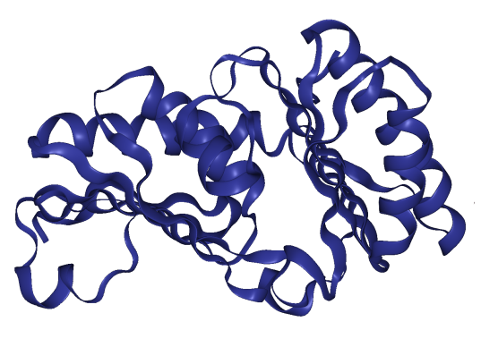
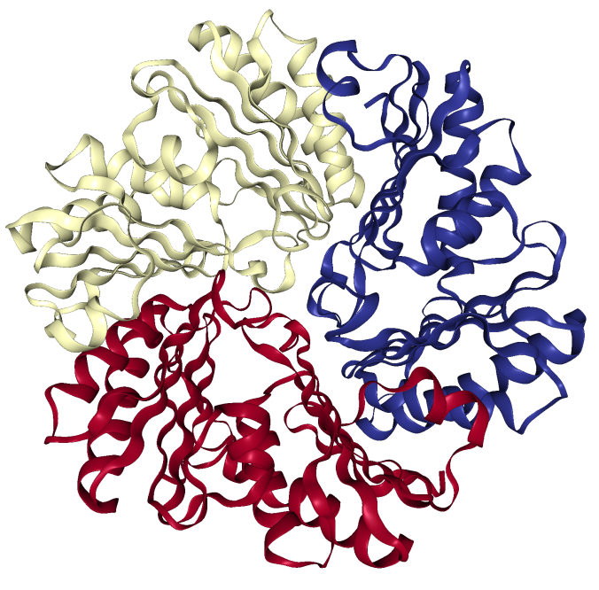
Proteinstrukturer - oversigt
Aminosyrer bundet sammen af peptidbindinger i et backbone.
Backbone’et foldes til α-helix og β-sheets og holdes sammen af hydrogen-bindinger mellem amid-gruppene i backbone’et.
Primær
Sekundær
α-helix og β-sheets foldes yderligere sammen og holdes af alle typer bindinger:
ion-bindinger
svovlbroer
hydrogen-bindinger
upolær interaktion
Flere tertiære enheder holdes sammen evt. med mindre molekyler og ioner. Holdes sammen ligesom tertiær struktur.
Tertiær
Kvatenær

Slide 12
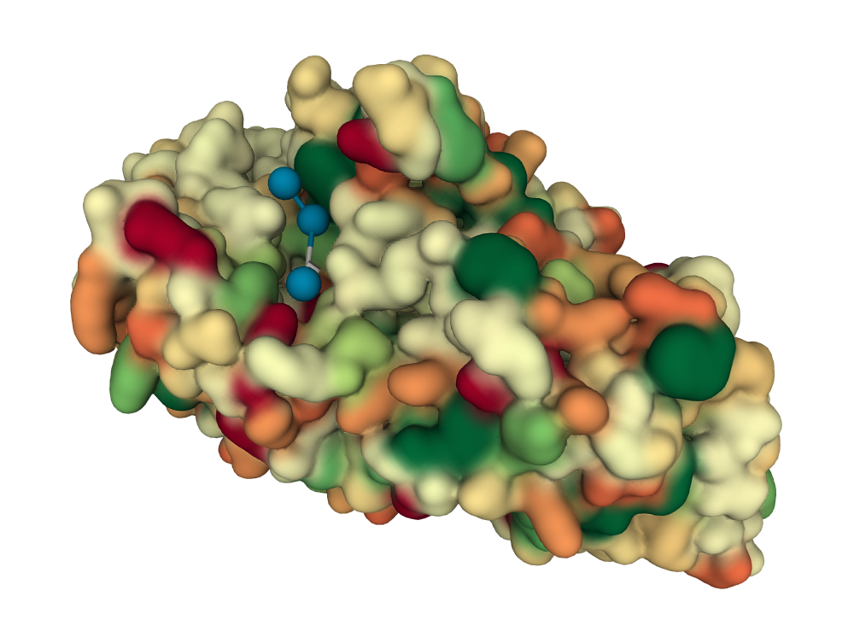
enzymer
Et enzym er et protein, der kan katalysere kemiske reaktioner.
Et eksempel kunne være amylase, som omdanner stivelse til glukose og findes i vores spyt.
https://www.rcsb.org/3d-view/1PPI
Amylase med stivelse (blå) bundet.
Grøn indikerer upolær og rød indikerer polær.
Notes:
Amylase: Images created using Mol* should cite the PDB ID, the corresponding structure publication, Mol* (D. Sehnal, S. Bittrich, M. Deshpande, R. Svobodová, K. Berka, V. Bazgier, S. Velankar, S.K. Burley, J. Koča, A.S. Rose (2021) Mol* Viewer: modern web app for 3D visualization and analysis of large biomolecular structures. Nucleic Acids Research. doi: 10.1093/nar/gkab314), and RCSB PDB.

